Slide 1
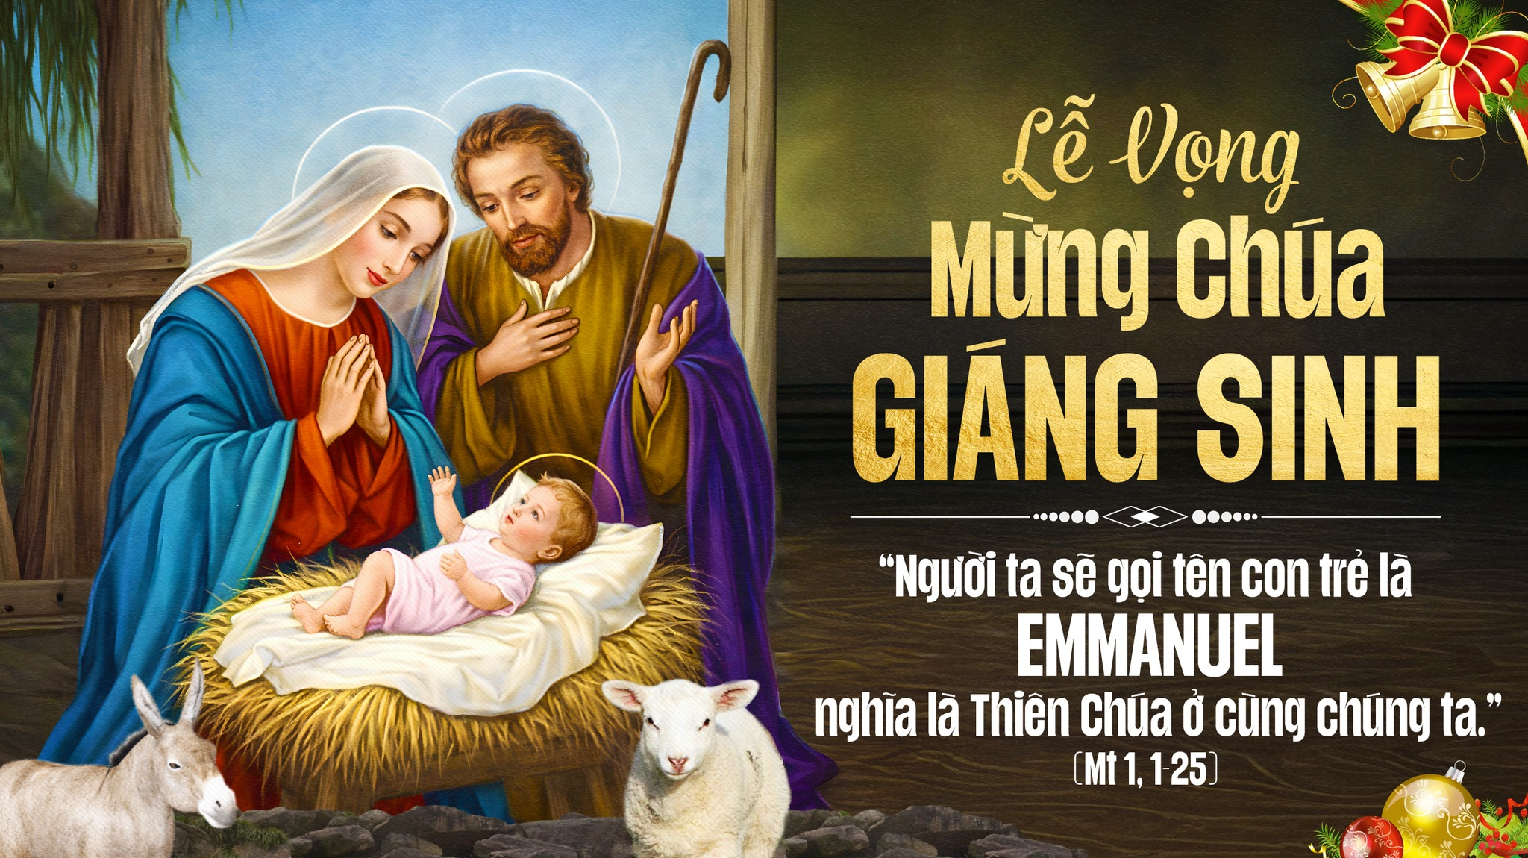

Slide 2
Nhân danh Cha †
và Con † và Thánh Thần †. Amen.

Slide 3
KINH CHÚA THÁNH THẦN
Chúng con lạy ơn Đức Chúa Thánh Thần, thiêng liêng sáng láng vô cùng.

Slide 4
Chúng con xin Đức Chúa Thánh Thần xuống đầy lòng chúng con, là kẻ tin cậy Đức Chúa Trời,

Slide 5
và đốt lửa kính mến Đức Chúa Trời trong lòng chúng con;

Slide 6
Chúng con xin Đức Chúa Trời cho Đức Chúa Thánh Thần xuống,

Slide 7
sửa lại mọi sự trong ngoài chúng con. Chúng con cầu cùng Đức Chúa Trời

Slide 8
xưa đã cho Đức Chúa Thánh Thần xuống soi lòng dạy dỗ các Thánh Tông Đồ,

Slide 9
thì rày chúng con cũng xin Đức Chúa Trời cho Đức Chúa Thánh Thần lại xuống

Slide 10
an ủi dạy dỗ chúng con làm những việc lành,

Slide 11
vì công nghiệp vô cùng Đức Chúa Giêsu Kitô là Chúa chúng con. Amen.

Slide 12
KINH TRUYỀN TIN
Xướng: Đức Chúa Trời sai Thánh Thiên Thần truyền tin cho Rất Thánh Đức Bà Maria.

Slide 13
Đáp: Và Rất Thánh Đức Bà chịu thai bởi phép Đức Chúa Thánh Thần. Kính mừng…..

Slide 14
Xướng: Này tôi là tôi tá Đức Chúa Trời.

Slide 15
Đáp: Tôi xin vâng như lời Thánh Thiên Thần truyền.
Kính mừng…..

Slide 16
Xướng: Chốc ấy Ngôi Thứ Hai xuống thế làm người.

Slide 17
Đáp: Và ở cùng
chúng con.
Kính mừng…..

Slide 18
Xướng: Lạy Rất Thánh Đức Mẹ Chúa Trời, xin cầu cho chúng con.

Slide 19
Đáp: Đáng chịu lấy những sự Chúa Kitô đã hứa.

Slide 20
LỜI NGUYỆN
Lạy Chúa, chúng con xin Chúa ban ơn Chúa xuống trong linh hồn chúng con,

Slide 21
là kẻ đã nhờ lời Thánh Thiên Thần truyền, mà biết thật Chúa Kitô là Con Chúa

Slide 22
đã xuống thế làm người, thì xin vì công ơn Con Chúa chịu nạn chịu chết

Slide 23
trên cây Thánh Giá, cho chúng con ngày sau khi sống lại,

Slide 24
được đến nơi vinh hiển, cũng vì công nghiệp Chúa Kitô là Chúa chúng con. Amen.

Slide 26
NHẬP LỄ
TRỜI HÂN HOAN
(Lm. Kim Long)

Slide 27
ÐK: Trời hân hoan đất tưng bừng vui ca.

Slide 28
Này giờ Con Chúa, Ðấng Cứu Tinh đã sinh ra.

Slide 29
Từ non cao tới khơi ngàn bao la.

Slide 30
Người người hoan chúc đón tin vui thái hòa.

Slide 31
2. Một Hài Nhi sinh hạ cho chúng ta,
một Trẻ Thơ Chúa ân ban cho nhân trần.

Slide 32
Mừng vui lên muôn người trong khắp nơi, vì hôm nay Chúa viếng thăm dân Người.

Slide 33
ÐK: Trời hân hoan đất tưng bừng vui ca.

Slide 34
Này giờ Con Chúa, Ðấng Cứu Tinh đã sinh ra.

Slide 35
Từ non cao tới khơi ngàn bao la.

Slide 36
Người người hoan chúc đón tin vui thái hòa.

Slide 38
KINH VINH DANH
CT: Vinh danh Thiên Chúa trên các tầng trời

Slide 39
A+B: và bình an dưới thế cho người thiện tâm.

Slide 40
A: Chúng con ca ngợi Chúa,
B: chúng con chúc tụng Chúa,
Notes:
Khi Chúa đem những người Si-on bị bắt trở về, chúng tôi như người đang mơ, bấy giờ miệng chúng tôi vui cười, lưỡi chúng tôi thốt lên bao lời hân hoan.
ĐK: Chúa đã đối xử nhân từ với chúng con, nên chúng con mừng vui bao hân hoan.
2. Và bấy giờ thiên hạ nhỏ to nói với nhau rằng: Chúa thương đối xử khoan dung. Chúa đã xử rất ư nhân từ, nên chúng tôi xiết bao vui mừng hân hoan.
3. Lạy Chúa thương biến đổi phận con như suối phương Nam. Ai gieo trong lệ đau thương, sẽ được gặt hái trong vui mừng, những khúc ca biến tan trong niềm hân hoan.

Slide 41
A: chúng con thờ lạy Chúa,
B: chúng con tôn vinh Chúa,

Slide 42
A: chúng con cảm tạ Chúa vì vinh quang cao cả Chúa.

Slide 43
B: Lạy Chúa là Thiên Chúa, là Vua trên trời, là Chúa Cha toàn năng.

Slide 44
A: Lạy Con một Thiên Chúa, Chúa Giêsu Kitô.

Slide 45
B: Lạy Chúa là Thiên Chúa, là Chiên Thiên Chúa, là Con Ðức Chúa Cha,

Slide 46
A: Chúa xóa tội trần gian, xin thương xót chúng con,

Slide 47
B: Chúa xóa tội trần gian, xin nhậm lời chúng con cầu khẩn.

Slide 48
A: Chúa ngự bên hữu Ðức Chúa Cha, xin thương xót chúng con.

Slide 49
B: Vì lạy Chúa Giêsu Kitô, chỉ có Chúa là Ðấng Thánh,

Slide 50
chỉ có Chúa là Chúa, chỉ có Chúa là Ðấng Tối Cao,

Slide 51
A+B: Cùng Ðức Chúa Thánh Thần trong vinh quang Ðức Chúa Cha. Amen.

Slide 53
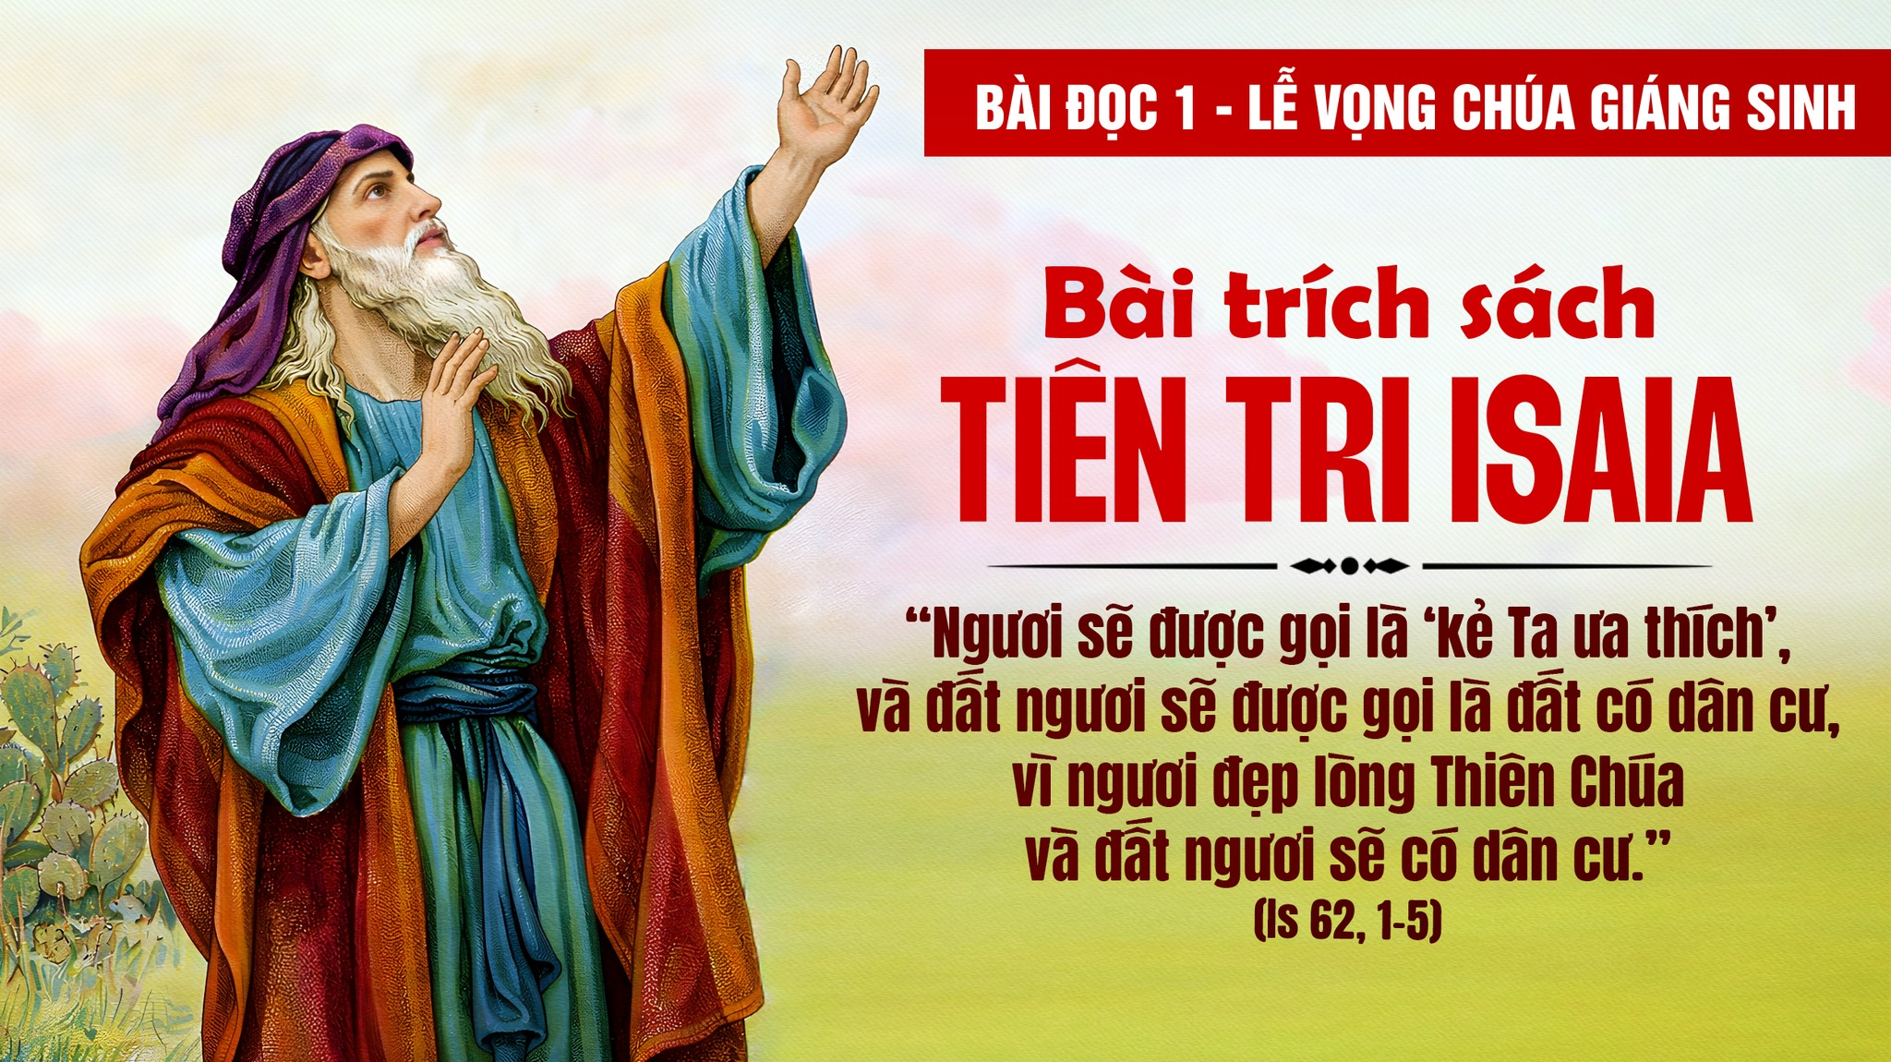

Slide 54
ĐÁP CA
THÁNH VỊNH 95
(Lm. Thái Nguyên)
(04 câu)

Slide 55
1. Hãy ca mừng Thiên Chúa bài ca mới.

Slide 56
Hỡi toàn thể địa cầu hãy vui mừng.
Hãy ca mừng Thiên Chúa chí tôn.

Slide 57
Hãy chúc tụng hiển danh thánh Ngài.

Slide 58
ĐK: Hôm nay Đấng Cứu Thế đã giáng sinh cho nhân loại.

Slide 59
Ngài là Đức Ki-tô, Ngài là Chúa chúng ta.

Slide 60
2. Hãy ca mừng Thiên Chúa Đấng cứu thoát.

Slide 61
Ngày ngày hãy loan truyền ơn cứu độ. Hãy tường thuật vinh quang khắp nơi.

Slide 62
Tôn vinh Ngài quyền năng giữa đời.

Slide 63
ĐK: Hôm nay Đấng Cứu Thế đã giáng sinh cho nhân loại.

Slide 64
Ngài là Đức Ki-tô, Ngài là Chúa chúng ta.

Slide 65
3. Trời xanh hãy vui mừng! Địa cầu hãy hân hoan.

Slide 66
Biển khơi và muôn vật, nào hãy reo lên.

Slide 67
Đồng nội và muôn loài, nào hãy mừng vui.

Slide 68
ĐK: Hôm nay Đấng Cứu Thế đã giáng sinh cho nhân loại.

Slide 69
Ngài là Đức Ki-tô, Ngài là Chúa chúng ta.

Slide 70
4. Thiên Chúa Đấng cứu độ, Ngài ngự đến nhân trần,

Slide 71
ngự đến Ngài cai trị toàn khắp chư dân.

Slide 72
Địa cầu là của Ngài, Thiên Chúa toàn năng.

Slide 73
ĐK: Hôm nay Đấng Cứu Thế đã giáng sinh cho nhân loại.

Slide 74
Ngài là Đức Ki-tô, Ngài là Chúa chúng ta.

Slide 75
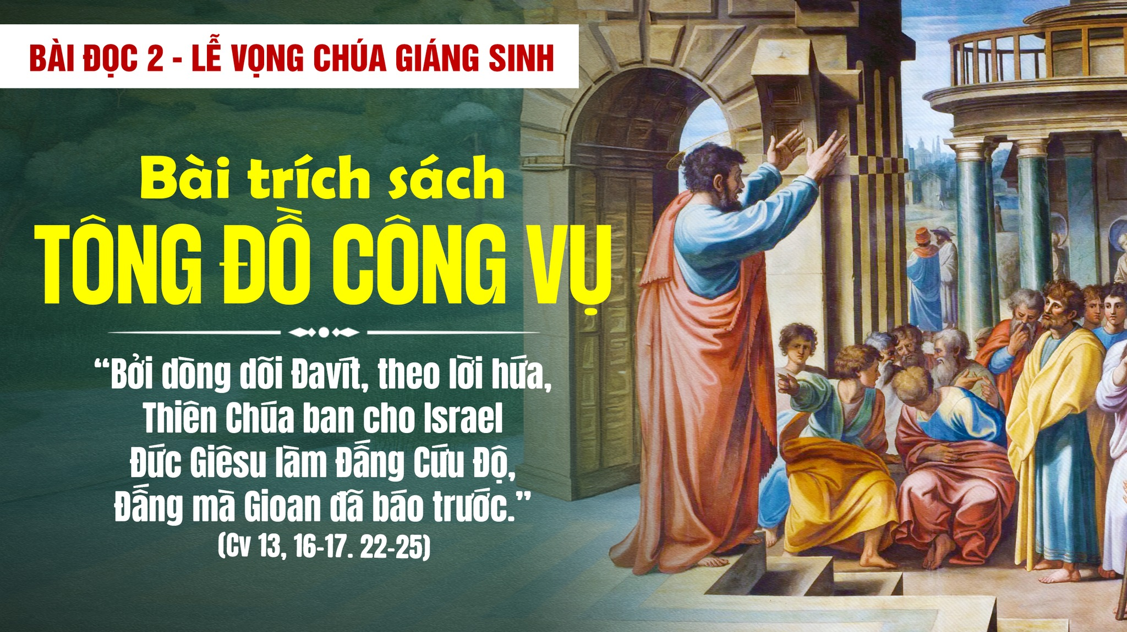

Slide 76
All… All…
Ta báo cho anh em đây một Tin Mừng.
TUNG HÔ TIN MỪNG

Slide 77
Hôm nay Đấng Cứu Thế là Đức Ki-tô.

Slide 78
Người đã giáng sinh ra cho tất cả chúng ta.
All..

Slide 79
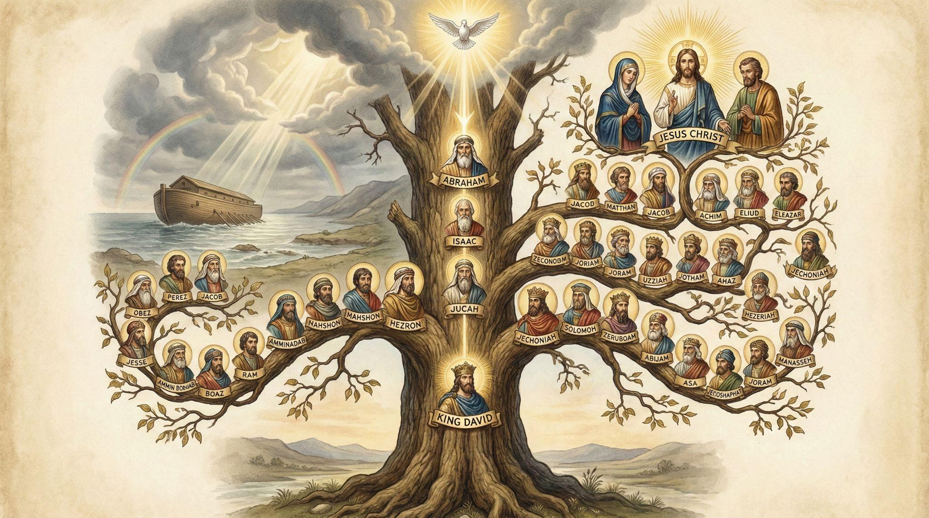
GIA PHẢ CHÚA GIÊ-SU

Slide 81
CT: Tôi tin kính một Thiên Chúa là Cha toàn năng.
KINH TIN KÍNH

Slide 82
Đấng tạo thành trời đất muôn vật hữu hình và vô hình.

Slide 83
Tôi tin kính một Chúa Giê-su Ki-tô Con Một Thiên Chúa,

Slide 84
sinh bởi Đức Chúa Cha từ trước muôn đời.

Slide 85
Người là Thiên Chúa bởi Thiên Chúa,
Ánh Sáng bởi Ánh Sáng,

Slide 86
Thiên Chúa thật bởi Thiên Chúa Thật

Slide 87
Được sinh ra mà không phải được tạo thành,

Slide 88
đồng bản thể với Đức Chúa Cha: nhờ Người mà muôn vật được tạo thành.

Slide 89
Vì loài người chúng ta và để cứu độ chúng ta, Người đã từ trời xuống thế.

Slide 90
(Mời quỳ) Bởi phép Đức Chúa Thánh Thần Người đã nhập thể trong long Trinh Nữ Maria, và đã làm người.

Slide 91
Người chịu đóng đinh vào thập giá vì chúng ta, Thời quan Phong-xi-ô Phi-la-tô;

Slide 92
Người chịu khổ hình và mai táng, ngày thứ ba Người sống lại như lời Thánh Kinh.

Slide 93
Người lên trời, ngự bên hữu Đức Chúa Cha, và Người sẽ lại đến trong vinh quang

Slide 94
để phán xét kẻ sống và kẻ chết, Nước Người sẽ không bao giờ cùng.

Slide 95
Tôi tinh kính Đức Chúa Thánh Thần là Thiên Chúa, và là Đấng ban sự sống,

Slide 96
Người bởi Đức Chúa Cha và Đức Chúa Con mà ra.

Slide 97
Người được phụng thờ và tôn vinh cùng với Đức Chúa Cha và Đức Chúa Con.

Slide 98
Người đã dùng các Tiên tri mà phán dạy.

Slide 99
Tôi tin Hội Thánh duy nhất, thánh thiện, công giáo và tông truyền.

Slide 100
Tôi tuyên xưng có một Phép Rửa để tha tội.

Slide 101
Tôi trông đợi kẻ chết sống lại và sự sống đời sau. Amen.

Slide 103
DÂNG LỄ
TÂM TÌNH
HÒA BÌNH
(Lm. Mi Trầm)

Slide 104
1. Từ đồng xa, mục đồng tiến về hang đá, dâng lên hơi ấm bò lừa,

Slide 105
lễ dâng hơi ấm bò lừa. Trời mùa Đông bừng lên ánh sáng hy vọng:

Slide 106
Ngôi Hai giáng sinh giữa đồng, làm người đổi mới muôn lòng.

Slide 107
ĐK: Với bánh rượu con dâng Ngài, này đây tấm lòng thành kính.

Slide 108
Với bánh rượu con dâng Ngài, này đây tâm tình hoà bình.

Slide 109
2. Từ miền Đông, Ba Vua quyết tìm lẽ sống, Bê-lem dâng Chúa Hài Đồng:

Slide 110
Vàng hương cùng với mộc dược. Này giờ đây đoàn con dâng lên tâm tình,

Slide 111
tôn vinh Chúa thương muôn nghìn, khổ hình dẫn tới Thiên Đình.

Slide 112
ĐK: Với bánh rượu con dâng Ngài, này đây tấm lòng thành kính.

Slide 113
Với bánh rượu con dâng Ngài, này đây tâm tình hoà bình.

Slide 114


Slide 115
KINH THÁNH, THÁNH
Thánh, Thánh, Thánh. Chúa là Thiên Chúa các đạo binh

Slide 116
Trời đất đầy vinh quang Chúa. Hoan hô Chúa trên các tầng trời.

Slide 117
Chúc tụng Đấng ngự đến nhân danh Chúa. Hoan hô Chúa trên các tầng trời.

Slide 119
CHIÊN THIÊN CHÚA
Lạy Chiên Thiên Chúa, Đấng xóa tội trần gian, xin thương xót chúng con.

Slide 120
Lạy Chiên Thiên Chúa, Đấng xóa tội trần gian: xin thương xót chúng con.

Slide 121
Lạy Chiên Thiên Chúa, Đấng xóa tội trần gian: xin ban bình an cho chúng con.

Slide 123
Ngôi Lời đã làm người dưới thế, chúng ta được nhìn thấy vinh quang Người.
CA HIỆP LỄ

Slide 124


Slide 125
HIỆP LỄ
MÙA ĐÔNG
NĂM ẤY
(Hoài Đức)

Slide 126
1. Mùa Đông năm ấy, sao sáng soi cuối trời.

Slide 127
Mùa Đông năm ấy, Con Chúa sinh xuống đời.

Slide 128
Nhịp ca véo von bao thiên thần vang hát, tôn thờ Ngôi Hai giáng sinh trần ai.

Slide 129
Con hợp với thiên thần hoà vang câu hát: Con hợp với thiên thần hoà vang câu hát.

Slide 130
Mừng sinh nhật Chúa vinh quang. Mừng sinh nhật Đấng yêu thương,

Slide 131
sinh nhật từ ái sáng như công bình.

Slide 132
2. Mùa Đông năm ấy, vui tiếng ca nhịp nhàng.

Slide 133
Mùa Đông năm ấy, theo ánh sao huy hoàng.

Slide 134
Tìm hang Bê-lem những mục đồng mau bước,

Slide 135
tôn thờ Ngôi Hai giáng sinh trần ai. Con hợp với mục đồng cùng thờ lạy Chúa:

Slide 136
Con hợp với mục đồng cùng thờ lạy Chúa. Mừng sinh nhật Đấng Cứu Tinh,

Slide 137
mừng sinh nhật Đấng uy linh, sinh nhật ngày Chúa xuống ơn thái bình.

Slide 139
KẾT LỄ
HANG BÊ-LEM
(Hải Linh - Minh Châu)

Slide 140
ĐK: Hát khen, mừng Chúa giáng sinh ra đời:

Slide 141
Chúa sinh ra đời, nằm trong hang đá nơi máng lừa.

Slide 142
Trong hang Bê-lem, ánh sáng toả lan tưng bừng,

Slide 143
nghe trên không trung tiếng hát thiên thần vang lừng:

Slide 144
Đàn hát (réo rắt tiếng hát) Xướng ca (dư âm vang xa)

Slide 145
Đây Chúa thiên toà giáng sinh vì ta.

Slide 146
Người hỡi (hãy kíp bước tới) Đến xem (nơi hang Bê-lem).

Slide 147
Ôi Chúa giáng sinh khó khăn thấp hèn.

Slide 148
1. Nửa đêm mừng Chúa giáng sinh ra chốn gian trần.

Slide 149
Người đem ơn phúc xuống cho muôn dân lầm than.

Slide 150
Nơi hang Bê-lem Thiên thần xướng ca. Thiên Chúa vinh danh chúng nhân an hòa.

Slide 151
Trong hang Bê-lem, ánh sáng toả lan tưng bừng,

Slide 152
nghe trên không trung tiếng hát thiên thần vang lừng:

Slide 153
Đàn hát (réo rắt tiếng hát) Xướng ca (dư âm vang xa)

Slide 154
Đây Chúa thiên toà giáng sinh vì ta.

Slide 155
Người hỡi (hãy kíp bước tới) Đến xem (nơi hang Bê-lem).

Slide 156
Ôi Chúa giáng sinh khó khăn thấp hèn.

